Slide 1
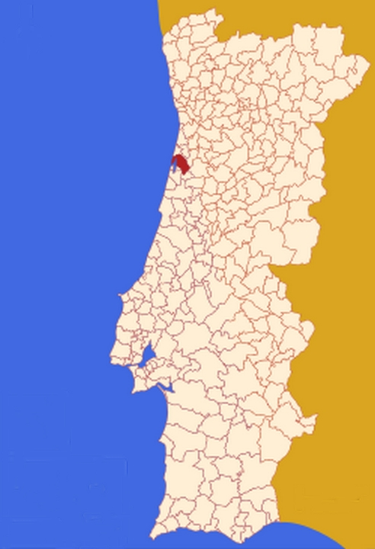

Slide 2
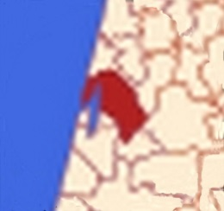


Aveiro
Postais da Ria
José Guerreiro

Slide 3
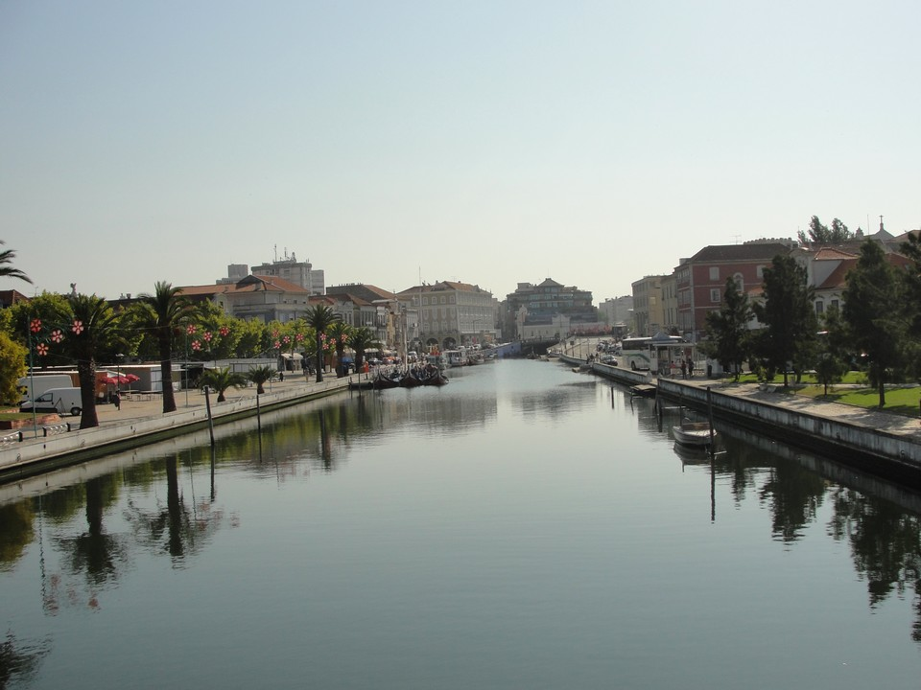
Canal Central da Ria em Aveiro

Slide 4
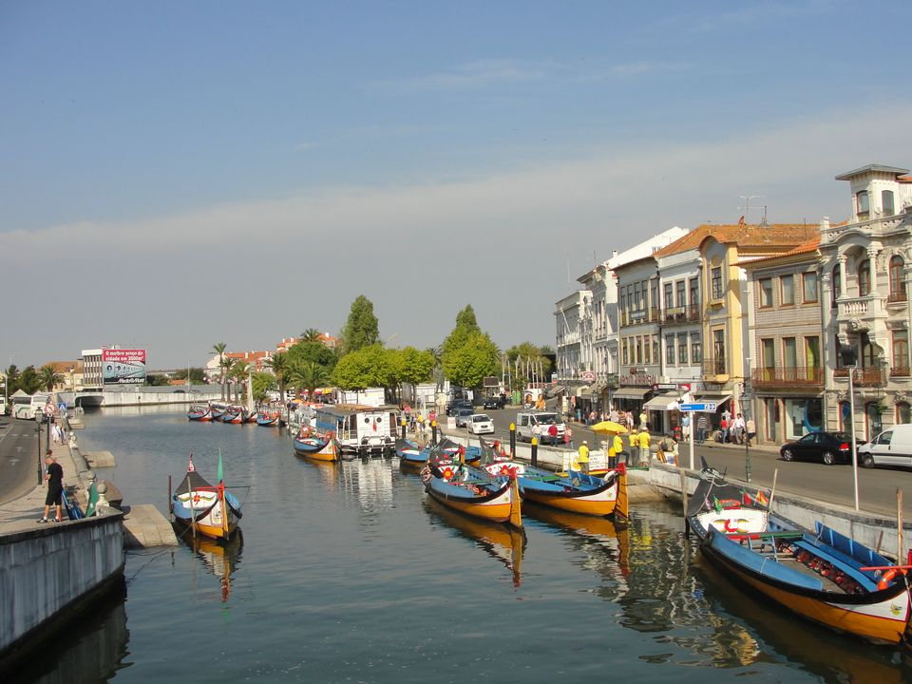
Barcos para turistas

Slide 5
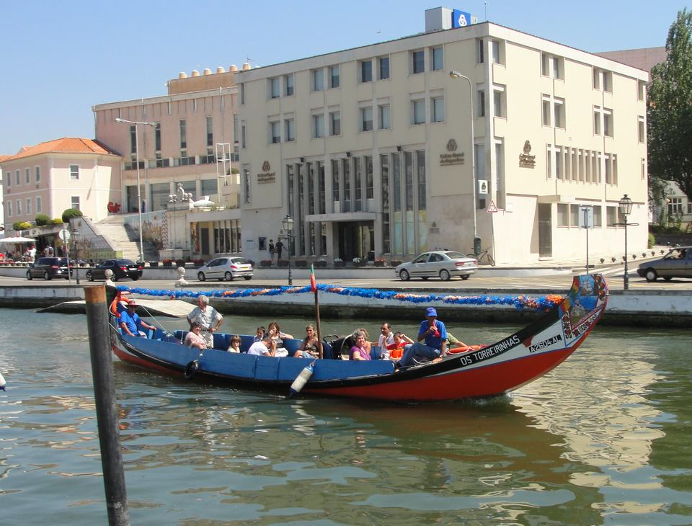
Barco com turistas

Slide 6
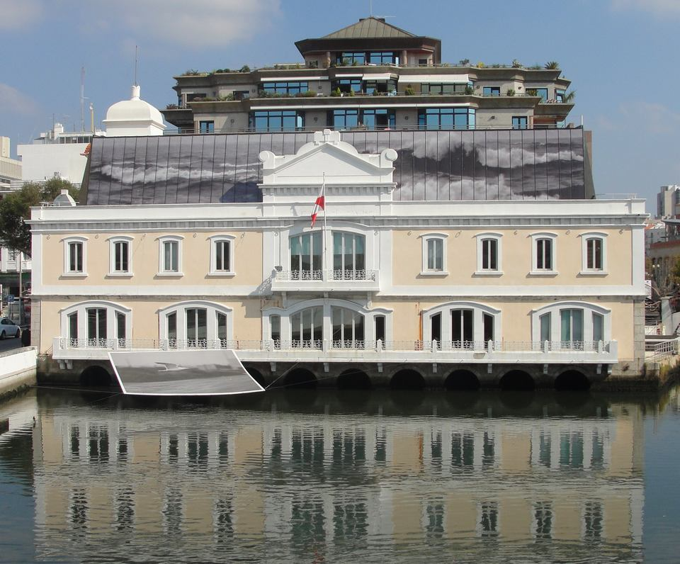
Antigo edifício da Capitania do Porto de Aveiro

Slide 7
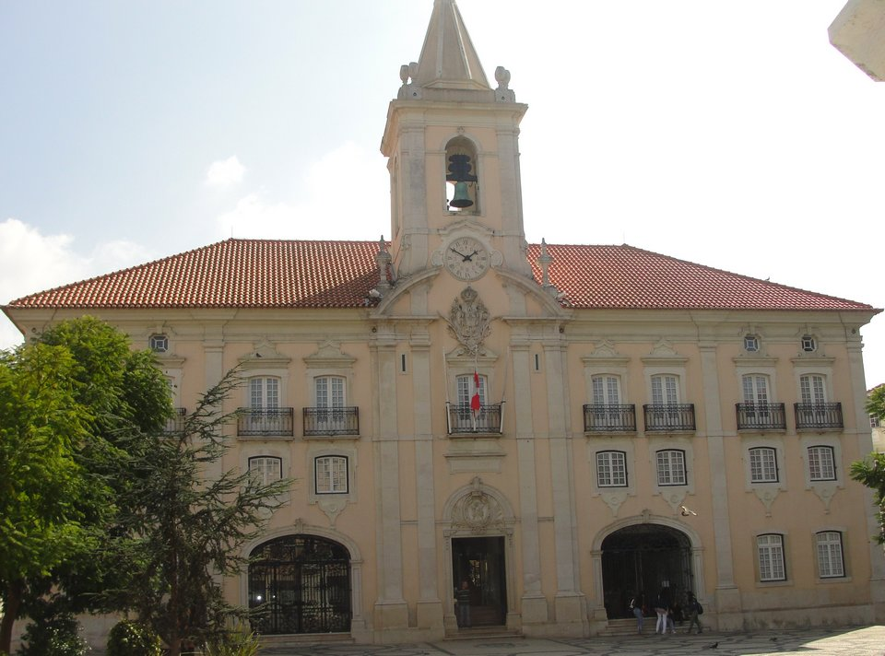
Câmara Municipal de Aveiro

Slide 8
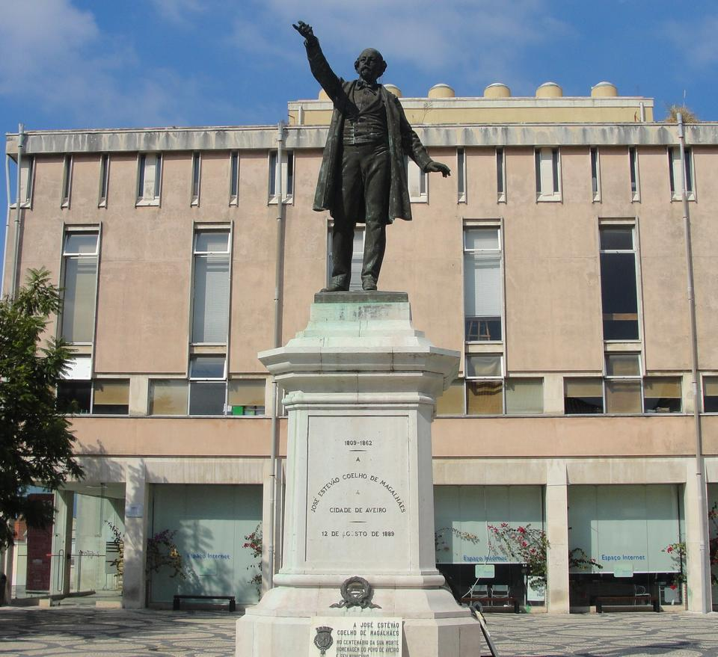
Estátua a José Estêvão

Slide 9
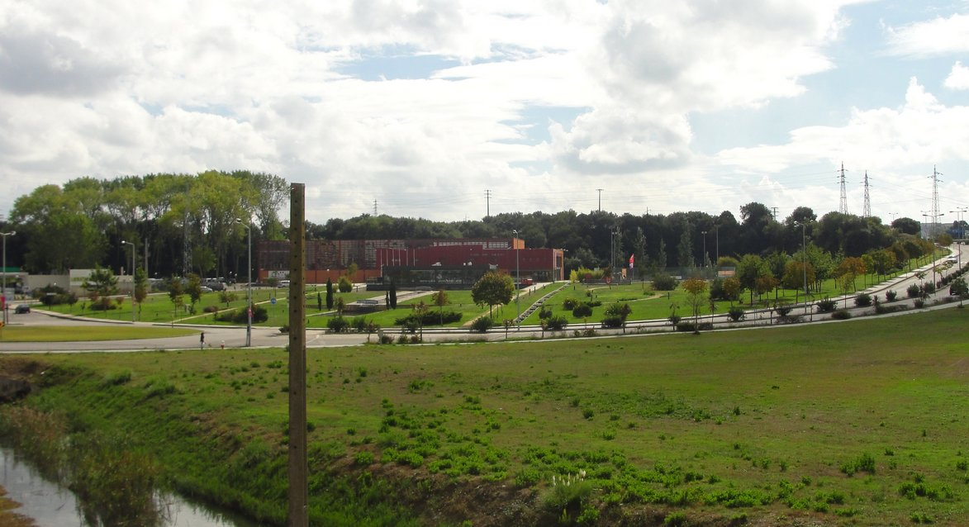
Parque Desportivo da Forca

Slide 10
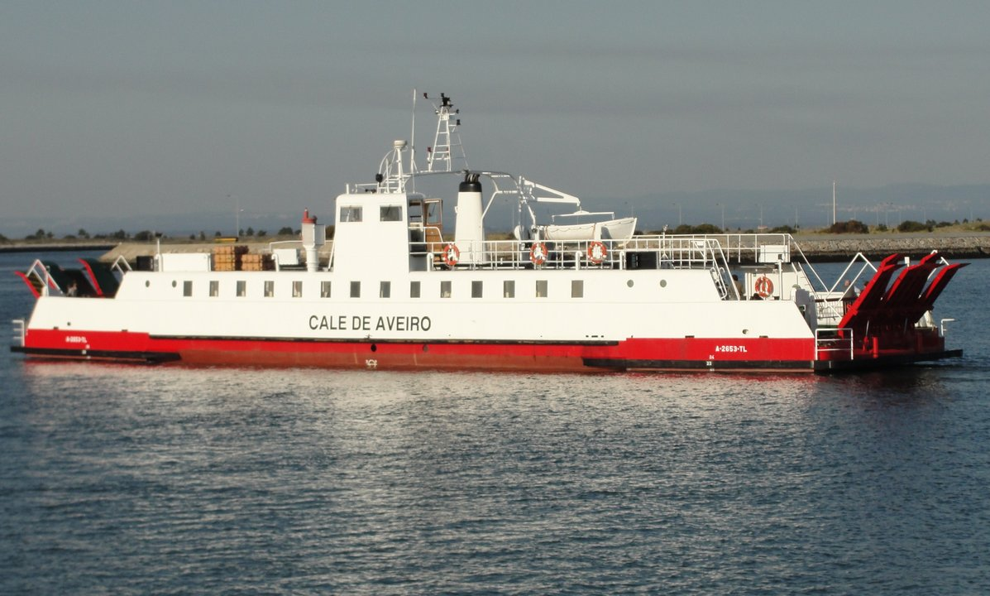
Ferry-boat na Ria de Aveiro

Slide 11
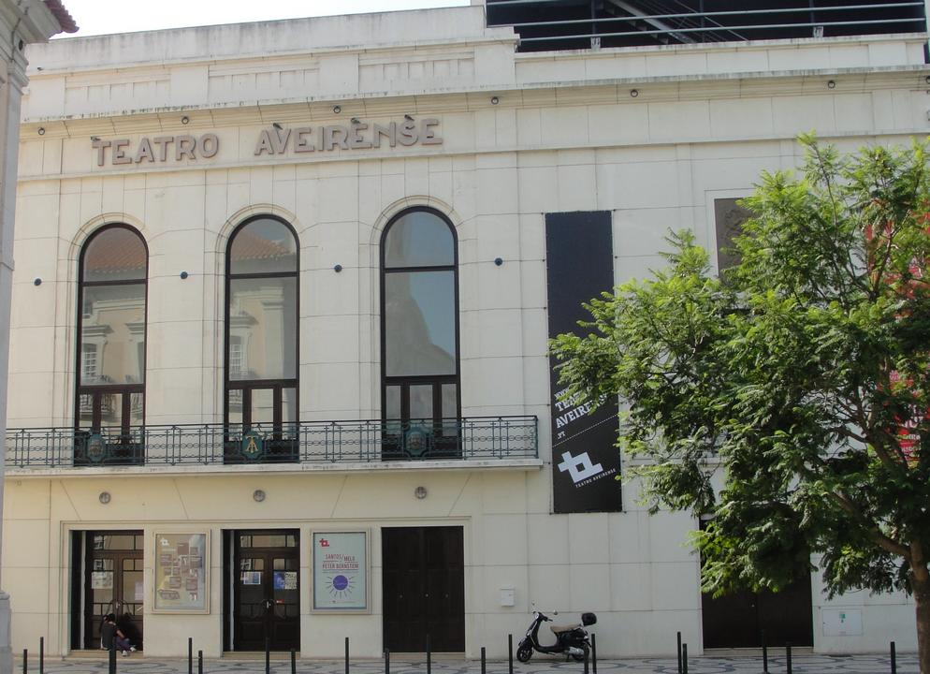
Teatro Aveirense

Slide 12
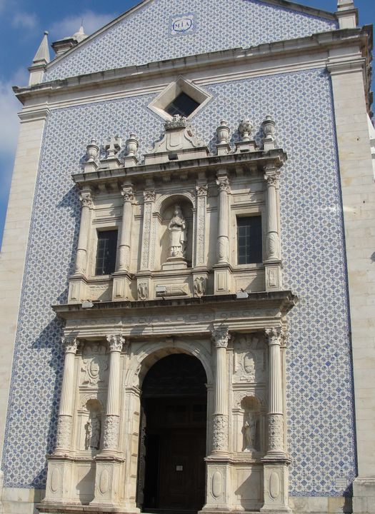
Igreja da Misericórdia

Slide 13
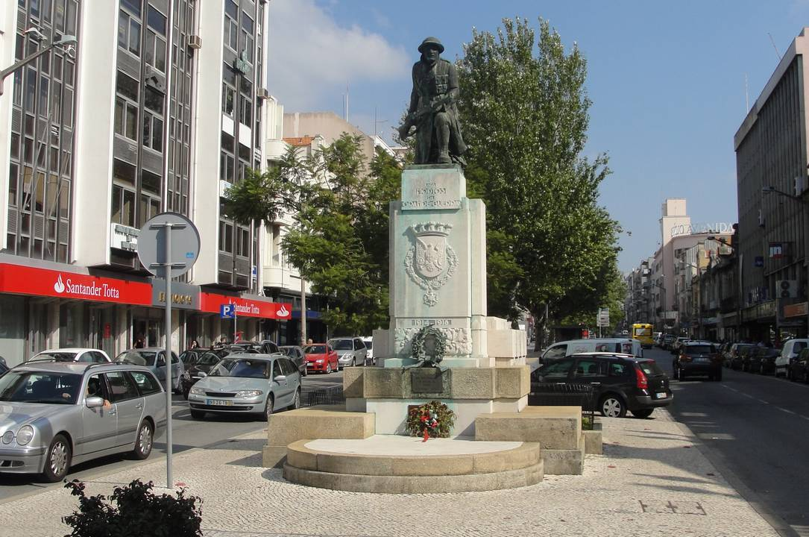
Monumento aos Combatentes da Grande Guerra 1914/18

Slide 14
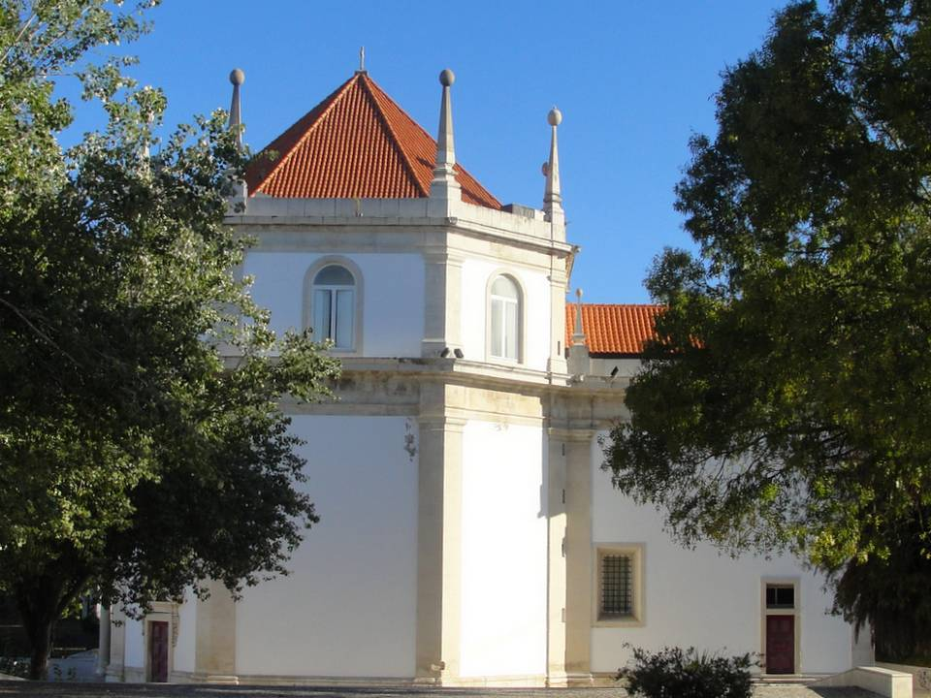
Igreja das Barrocas

Slide 15
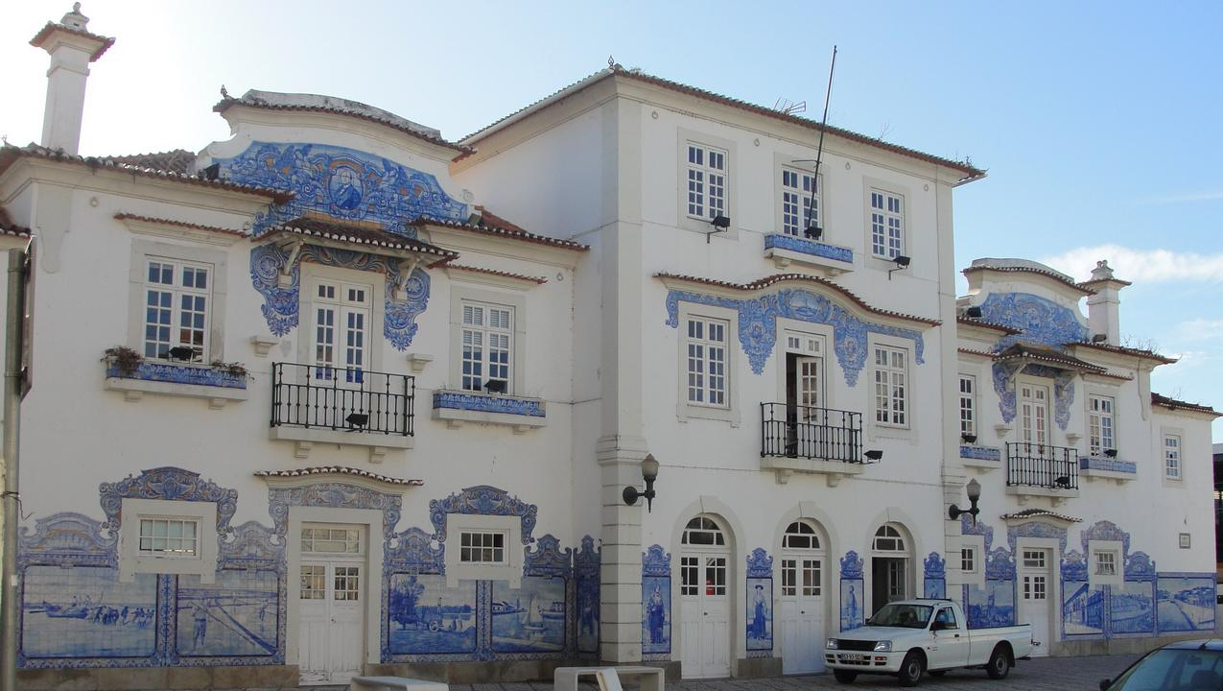
Antiga Estação dos Caminhos de Ferro

Slide 16
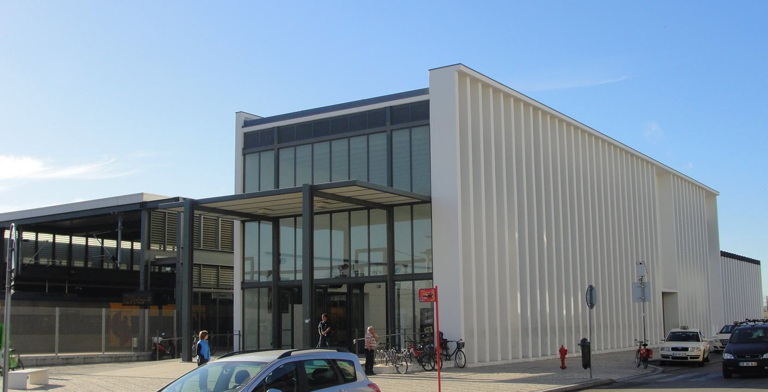
Moderna Estação dos Caminhos de Ferro

Slide 17
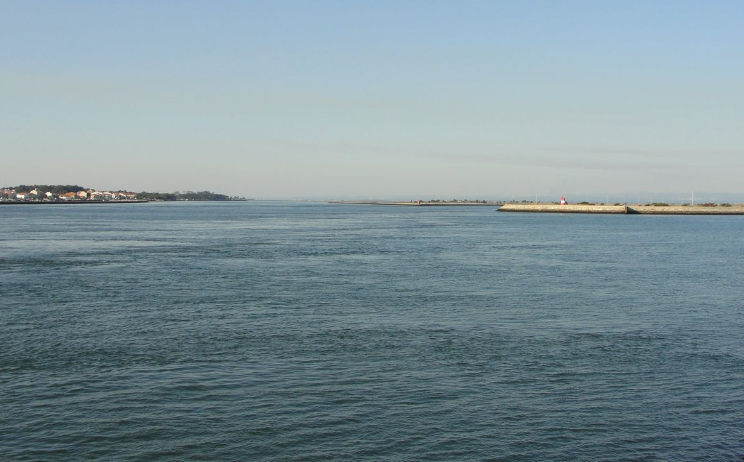
Panorâmica da Ria de Aveiro

Slide 18
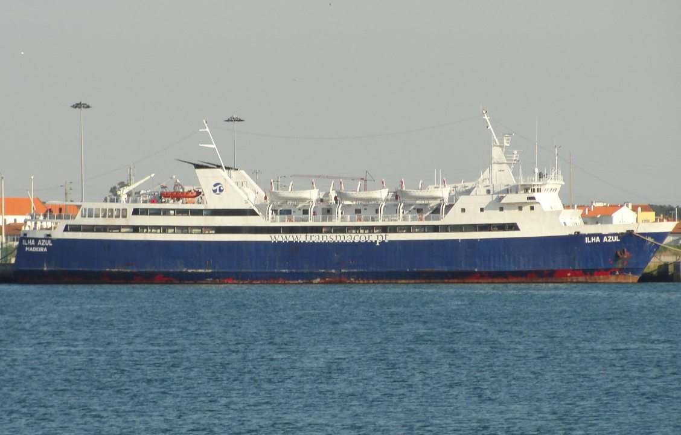
Barco acostado ao Porto Comercial

Slide 19
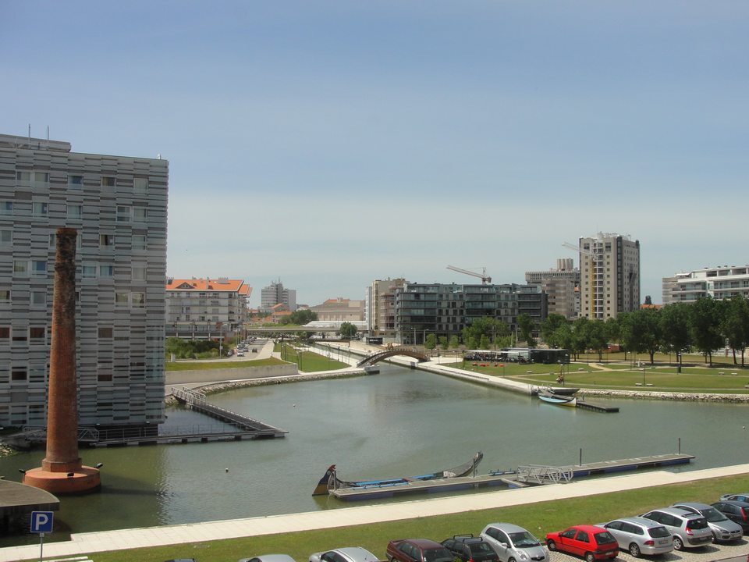
Vista moderna do Canal Central

Slide 20
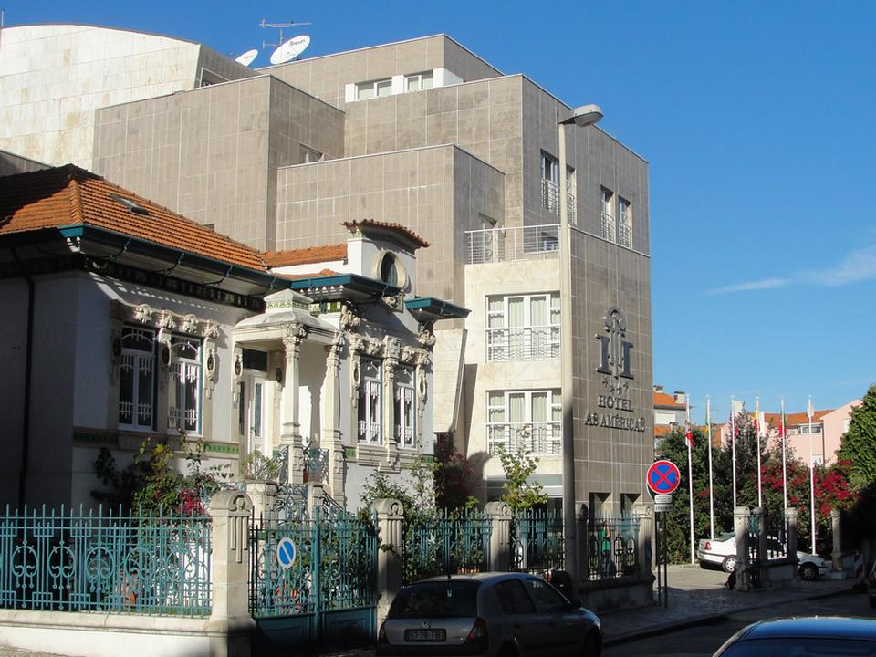
Hotel das Américas

Slide 21
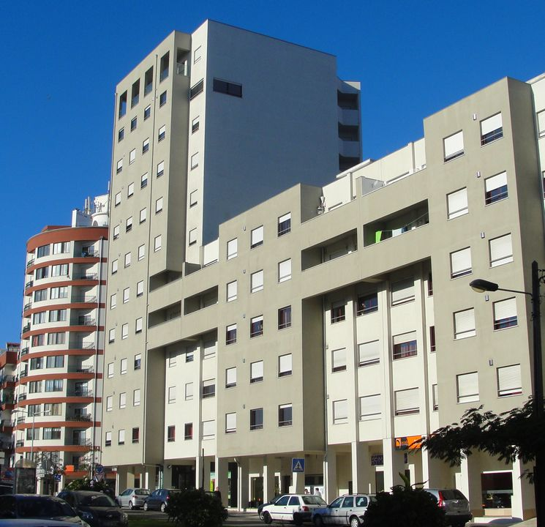
Modernas Construções (I)

Slide 22
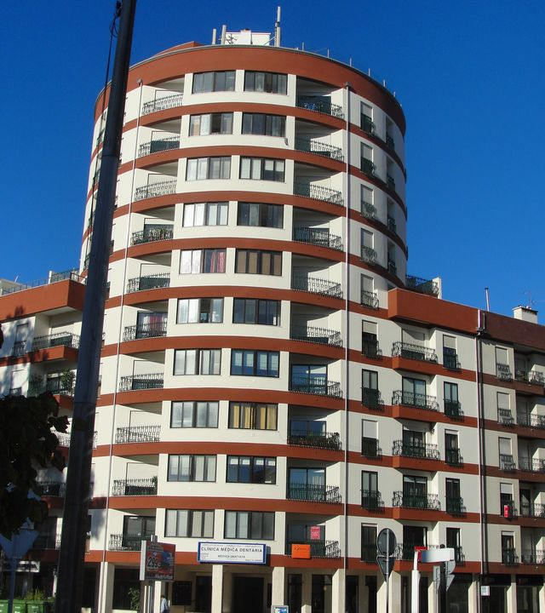
Modernas Construções (II)

Slide 23
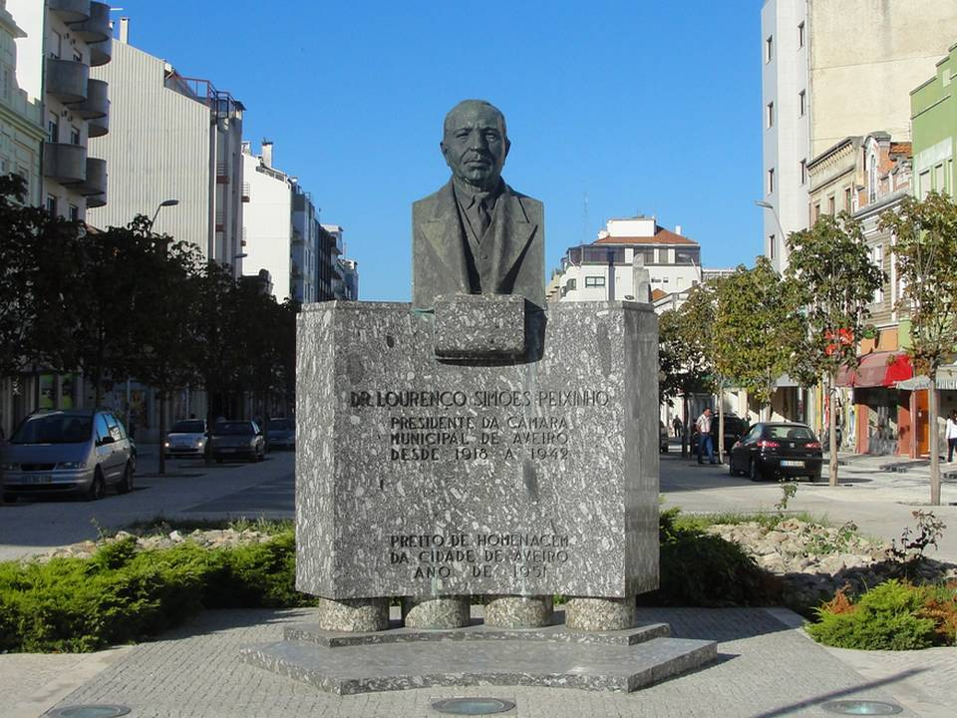
Busto a Lourenço Peixinho no alto da "sua" Avenida

Slide 24
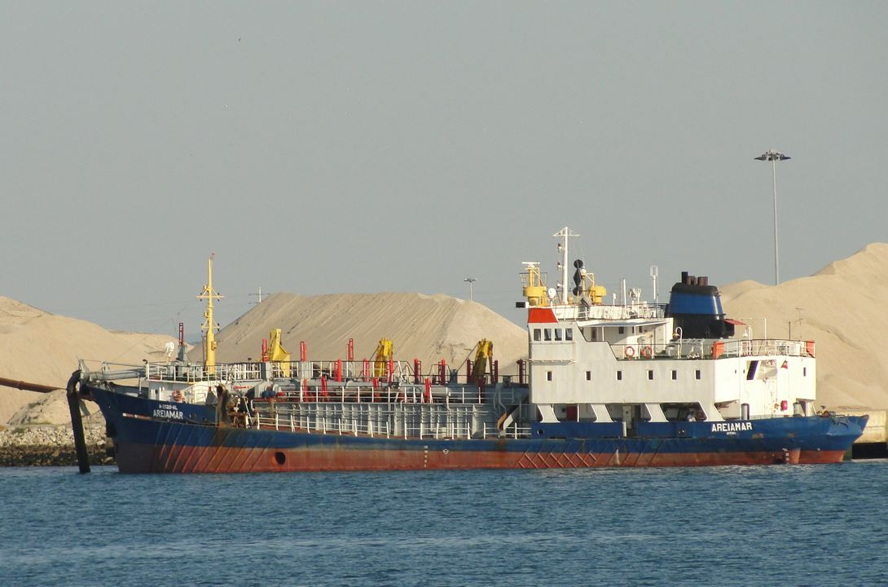
Cargueiro no Cais Comercial do Porto de Aveiro

Slide 25
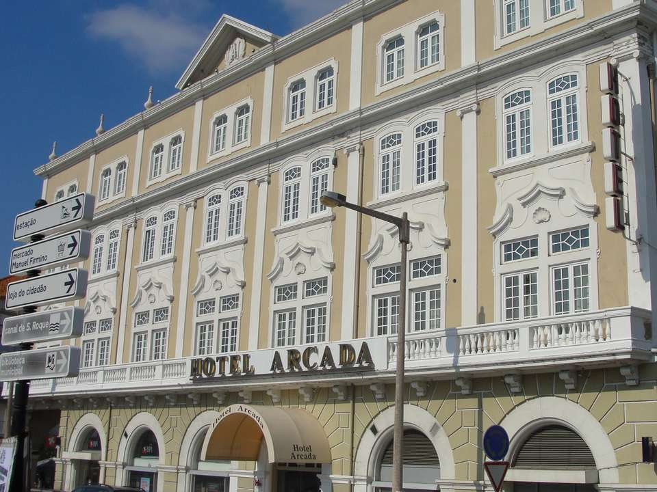
Hotel Arcada

Slide 26
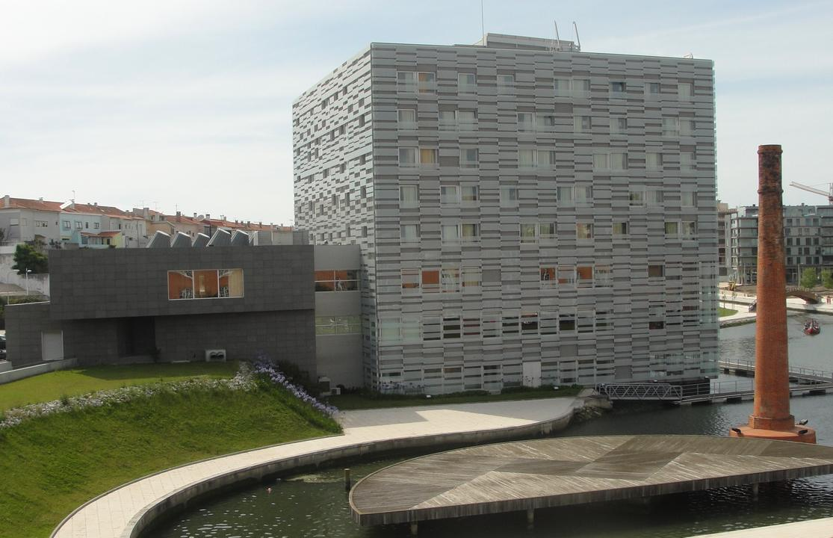
Hotel Meliá

Slide 27
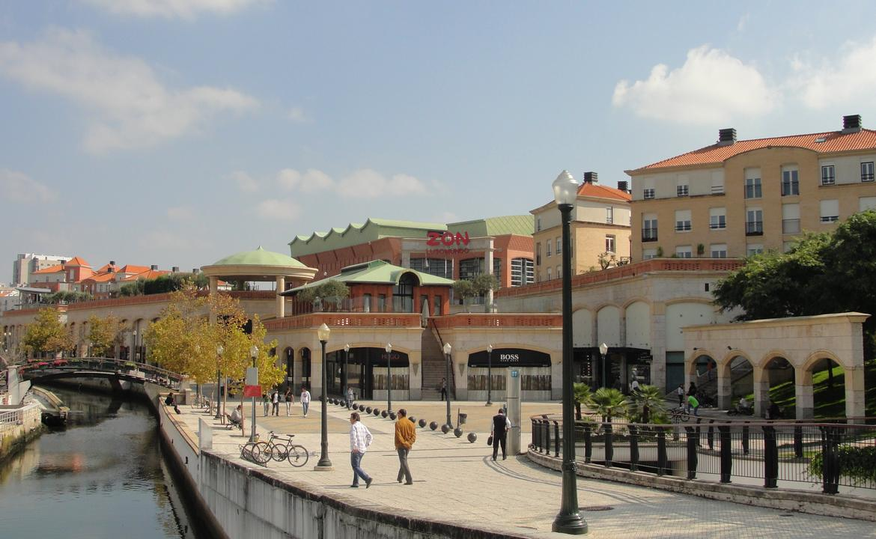
Fórum de Aveiro

Slide 28
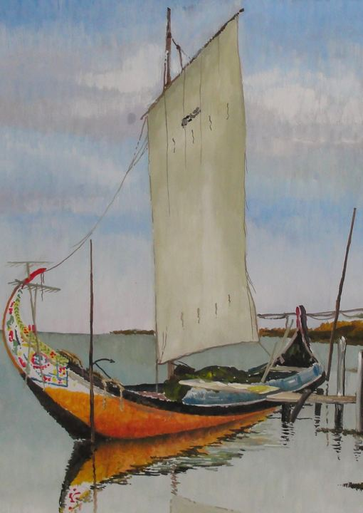
Moliceiro pintado

Slide 29
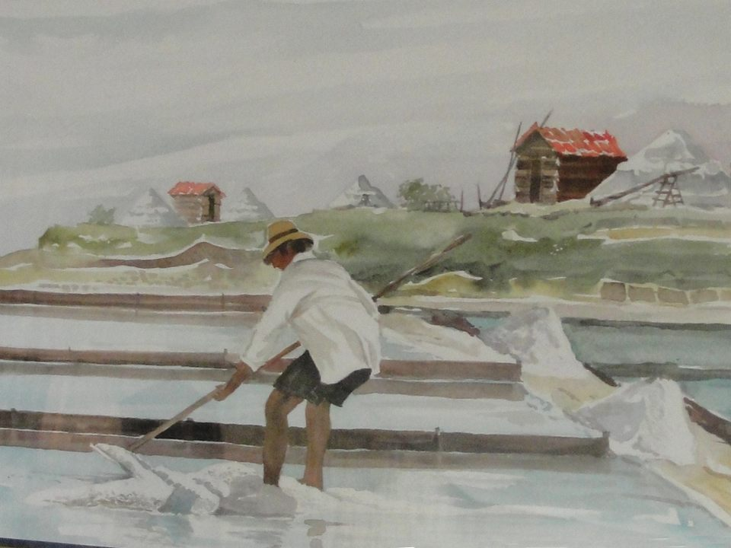
Salinas em pintura

Slide 30
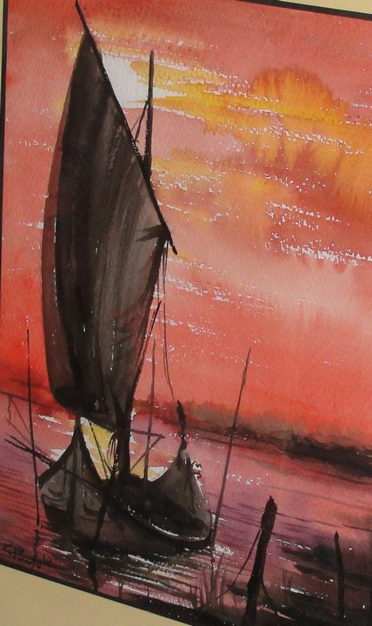
Moliceiro pintado ao pôr-do-sol

Slide 31
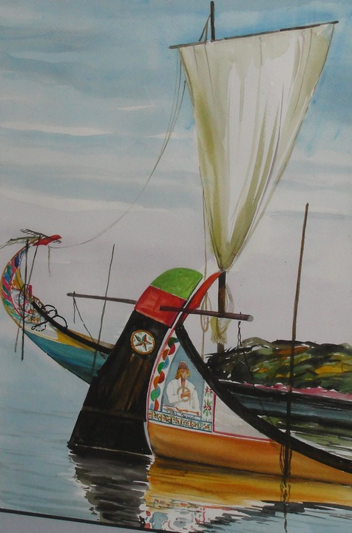
Proa de Moliceiro pintada

Slide 32
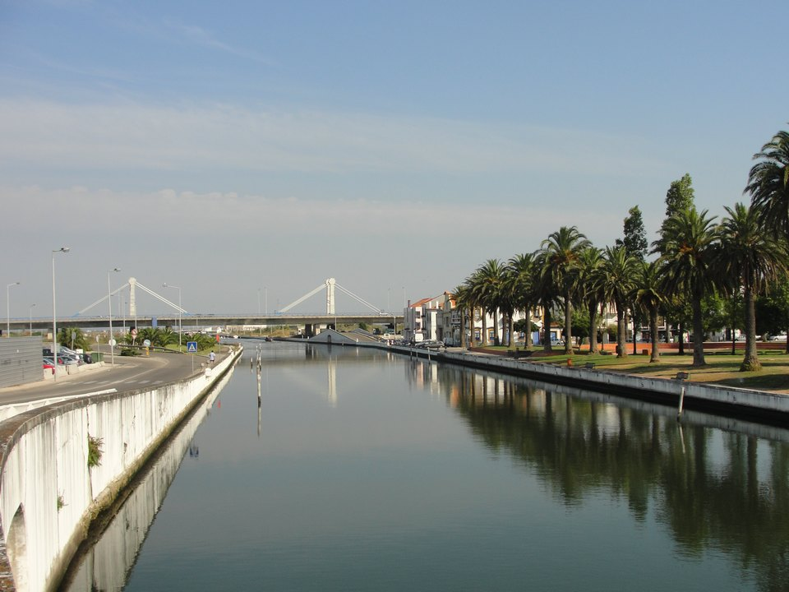
Canal central e ponte Caminho Ferro do ramal para o Porto Comercial

Slide 33
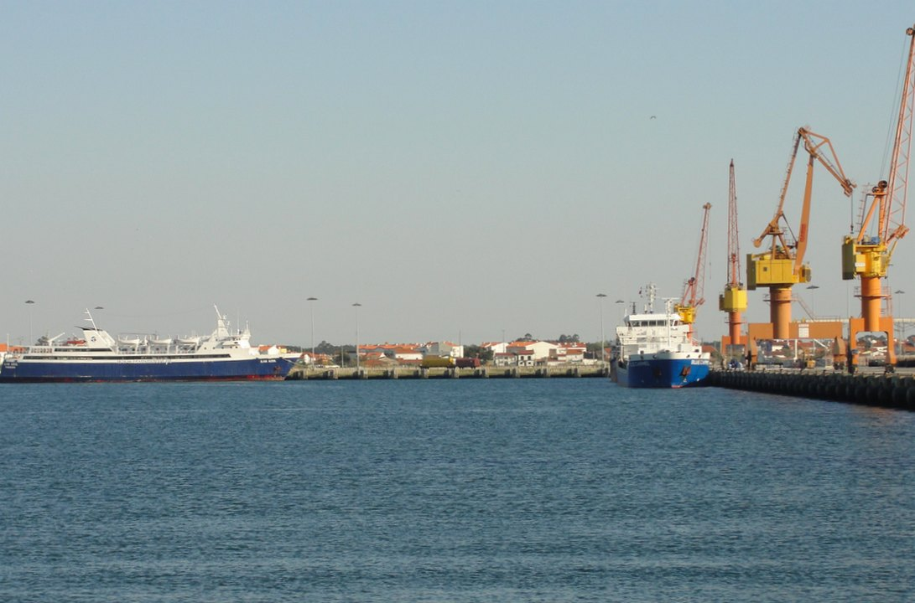
Porto Comercial

Slide 34
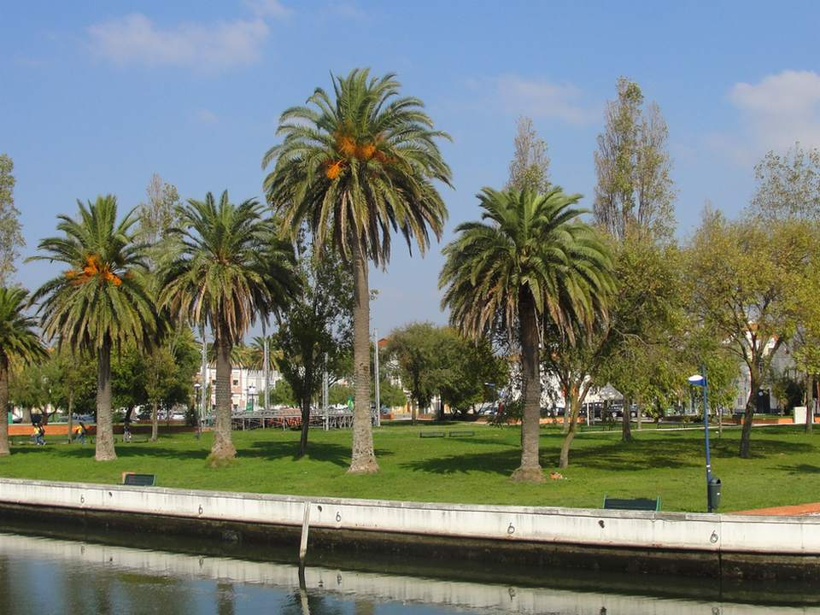
Rossio

Slide 35
POSTAIS DA RIA
Que linda que está Ria
Postal tão belo de Aveiro
Resplandecente de prata
Superfície rica e fria
Sulcada por moliceiro
Ao som desta serenata
Desde Mira até Ovar
Dá sustento a muita gente
Mesmo em dias aziagos
Nas Gafanhas a passar
Com seu caudal imponente
Seja em Ílhavo ou em Vagos
Aveiro fica no centro
Dum percurso que se inveja
Escrito em verso ou em prosa
Fora do mar, terra dentro
É muito ria em Estarreja
Inda mais ria em Murtosa
Maravilhas ribeirinhas
Ao longo do seu trajecto
Atraem muitos turistas
Costa Nova das risquinhas
S. Jacinto é arquitecto
O Arainho dá nas vistas
Muito sal de Portugal
É gerado com clareza
P’la Ria e p’lo Salineiro
Paisagem tão natural
Que compara com Veneza
Esta cidade de Aveiro
José Guerreiro
fadista da outra margem
919 233 652 - 234 197 023
silvestrejose1948@hotmail.com
Letra: José Guerreiro
Música: Franklim Godinho
Imagens: Wikipédia
Fotografia: José Guerreiro
calu.vida@gmail.com
Calu: Outubro10
Aveiro, 6/9/1996

Slide 36







¿Te ha gustado?
Puedes ver más entrando
Aquí
Además puedes recibir powerpoints en tu correo electrónico suscribiéndote aquí:

